Slide 1
PERSPECTIVES FUTURES EN COUPLAGE D’ENREGISTREMENTS
JMS 2022
Gautier Gissler & Abel Dasylva
Statistique Canada

Slide 2
Introduction
Les défis méthodologiques principaux du couplage d’enregistrement se rapportent en pratique à l’absence de données d’entrainement (la table de vérité est inconnue).
Avertissement: Le contenu de cette présentation représente le point de vue de ses auteurs et pas nécessairement celui de Statistique Canada. Elle décrit des méthodes théoriques qui pourraient ne pas refléter celles implémentées par l’agence.

Slide 3
Plusieurs enjeux dans le contexte probabiliste :
Étapes | Cadre de Fellegi-Sunter, implémentation de G-Coup
Indexation | Blocage (critère de sélection des paires)
Classification des paires | Définition de règles de comparaison, calcul d’un score de la paire (poids), détermination de seuils pour classer les paires en définitives, (possibles), rejetées.
Estimation de la qualité | Revue manuelle

Slide 4
Plan
Classification des paires
Estimation des erreurs

Slide 5
La classification des paires

Slide 6
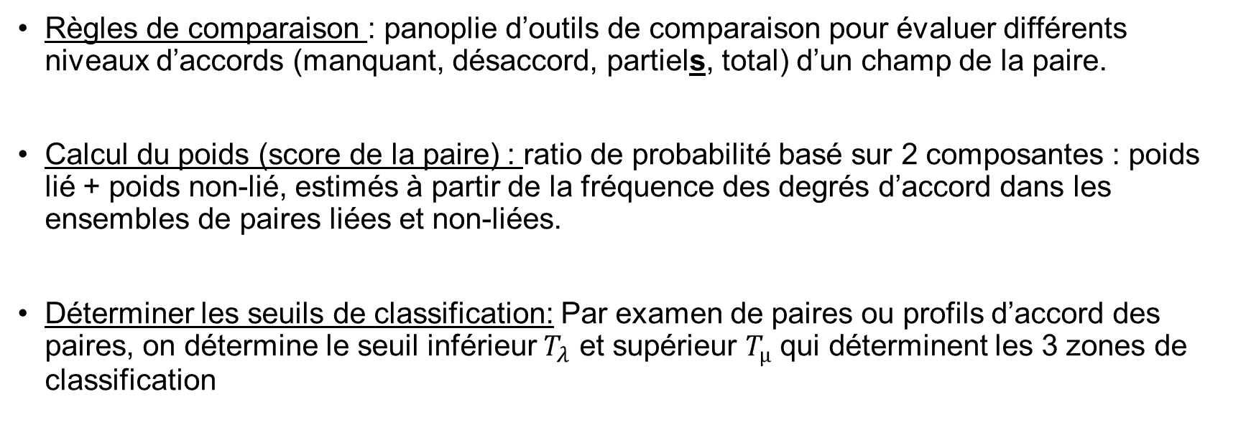
Méthodologie actuelle de G-Coup
Règles de comparaison : panoplie d’outils de comparaison pour évaluer différents niveaux d’accords (manquant, désaccord, partiels, total) d’un champ de la paire.
Calcul du poids (score de la paire) : ratio de probabilité basé sur 2 composantes : poids lié + poids non-lié, estimés à partir de la fréquence des degrés d’accord dans les ensembles de paires liées et non-liées.
Déterminer les seuils de classification: Par examen de paires ou profils d’accord des paires, on détermine le seuil inférieur $T_{λ}$ et supérieur $T_{µ}$ qui déterminent les 3 zones de classification
T_{λ} T_{μ}
Rejetée
Possible
Définitive
Poids total de la paire

Slide 7
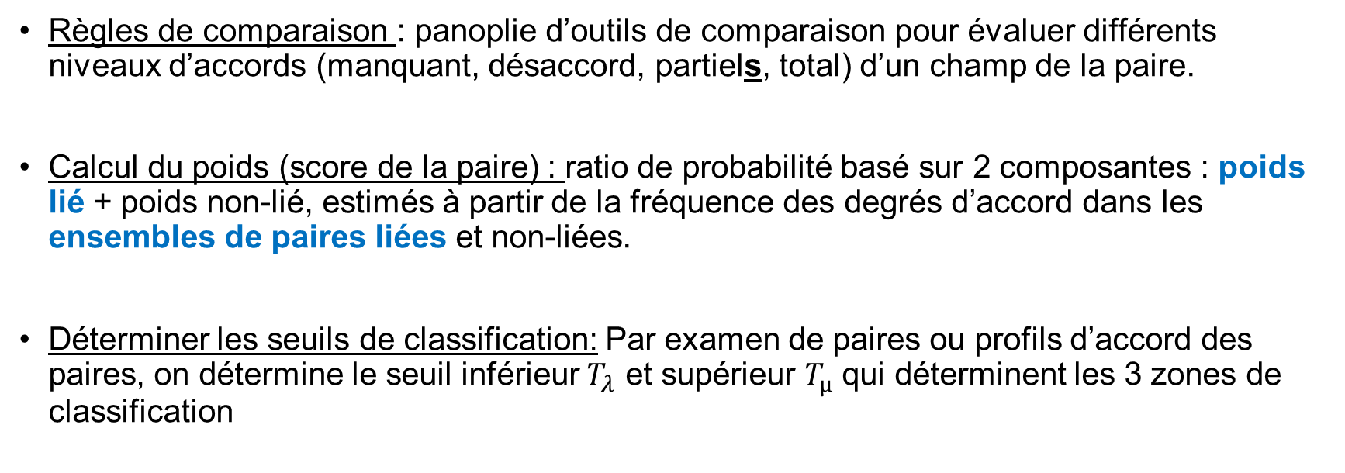
Méthodologie actuelle de G-Coup
Règles de comparaison : panoplie d’outils de comparaison pour évaluer différents niveaux d’accords (manquant, désaccord, partiels, total) d’un champ de la paire.
Calcul du poids (score de la paire) : ratio de probabilité basé sur 2 composantes : poids lié + poids non-lié, estimés à partir de la fréquence des degrés d’accord dans les ensembles de paires liées et non-liées.
Déterminer les seuils de classification: Par examen de paires ou profils d’accord des paires, on détermine le seuil inférieur $T_{λ}$ et supérieur $T_{µ}$ qui déterminent les 3 zones de classification
itératif
T_{λ} T_{μ}
Jusqu’à convergence des poids
Rejetée
Possible
Définitive
Poids total de la paire

Slide 8
Méthodologie actuelle de G-Coup
Enregistrements | Règles : | Nom | Prénom | Âge | Géographie
a |  | Dupont | Martin | 59 | Paris
b |  | Dupond | Martin | . | Ottawa
Profil de (a,b) |  | Typo | Exact | Manquant | Désaccord
Profil d’une paire = Ensemble des résultats d’accords aux règles de comparaison
Examen des paires et profils de concordances par un expert en couplage:
  Les profils sont filtrés (p.ex. : représentent un nombre minimal de paires)
  Les profils sont triés par poids
  Le réviseur essaie de délimiter les 3 zones, évalue l’impact de ses poids et peut effectuer de la classification manuelle

Slide 9
Méthodologie actuelle de G-Coup
La version 3.5 (dernière en date) de G-Coup contient un outil interactif de révision de profils
Nom | Prénom | Âge | Géographie | Poids total | Statut
Exact | Exact | Exact | Exact | 452 | Définitif
Exact | Typo | Exact | Exact | 411 | Définitif
Typo | Exact | Exact | Manquant | 383 | Définitif
…
Exact | Manquant | Exact | Exact | 315 | Possible
Exact | Typo | Typo | Manquant | 312 | Possible
Désaccord | Exact | Exact | Exact | 298 | Possible
…
Exact | Désaccord | Désaccord | Manquant | 56 | Rejeté
Désaccord | Typo | Désaccord | Désaccord | -11 | Rejeté

Slide 10
Estimateurs automatiques de seuils
But : Remplacer l’étape 3 de la méthodologie de classification.
déterminer les seuils inférieurs et supérieurs sans intervention humaine
Applicable à un couplage similaire à ceux effectués en pratique:
  données du couplage (non-supervisées) : paires potentielles
  Éventuel précédent statut de classification
  Vecteur de poids
Propriété désirable de ces estimateurs est la convergence des poids (et la classification des paires potentielles induite) lorsque leurs seuils obtenus sont utilisés au fur et à mesure des itérations
le résultat final du couplage utilisant ses estimateurs automatiques doit satisfaire des critères de qualité (p.ex : taux de faux positifs et taux de faux négatifs)

Slide 11
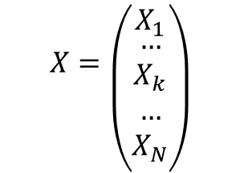

Vecteur de poids
Règles de comparaison
ID paire | Nom |  | Prénom |  | Âge |  | Géographie
k | 121 |  | -47 |  | 28 |  | 0
 | -6 | 127 | … | … | … | … | 0 | 0
$$X_{k}=$$
Table de poids pour la règle Nom
Nom | Poids lié | Poids Non-lié | Poids total
Match | -6 | 127 | 121
Typo | -15 | 85 | 70
Désaccord | -43 | 2 | -41
Manquant | 0 | 0 | 0
Poids associés aux degrés d’accord de la paire k
$$X=\left({X_{1} \atop \begin{aligned}… \\ X_{k} \\ … \\ X_{N}\end{aligned}}\right)$$
Vecteur de poids des N paires à classifier

Slide 12
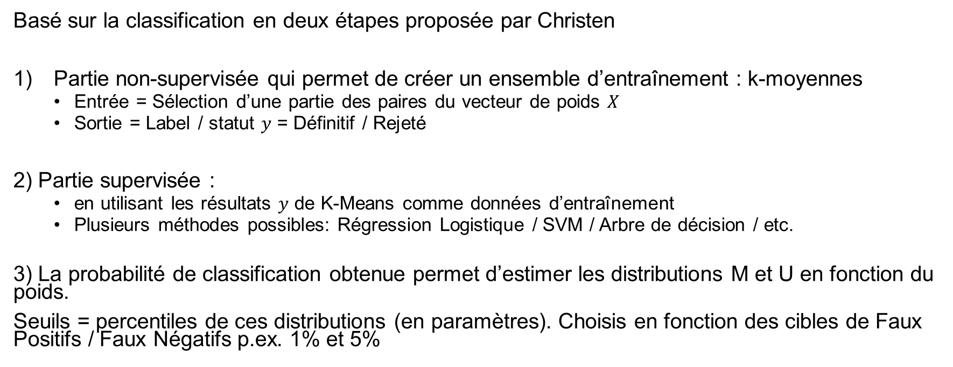
Estimateur en deux étapes
Basé sur la classification en deux étapes proposée par Christen
Partie non-supervisée qui permet de créer un ensemble d’entraînement : k-moyennes
  Entrée = Sélection d’une partie des paires du vecteur de poids $X$
  Sortie = Label / statut $y$ = Définitif / Rejeté
2) Partie supervisée :
  en utilisant les résultats $y$ de K-Means comme données d’entraînement
  Plusieurs méthodes possibles: Régression Logistique / SVM / Arbre de décision / etc.
3) La probabilité de classification obtenue permet d’estimer les distributions M et U en fonction du poids.
Seuils = percentiles de ces distributions (en paramètres). Choisis en fonction des cibles de Faux Positifs / Faux Négatifs p.ex. 1% et 5%

Slide 13
Estimateur en deux étapes – considérations pratiques
Représentation des paires:
  Distances utilisées : euclidienne, Manhattan
  Coordonnées = poids.
    Alternative: probabilités brutes
    Discontinuité de la distribution des poids (exception : poids de fréquence ou mesure de similarité type Winkler)
  Choix des variables/règles :
    éviter la redondance (hypothèse d’indépendance)
    éviter la prépondérance de valeurs manquantes
    éviter un espace à trop grande dimensions (fléau de la dimension)
  Fardeau calculatoire:
    Cas des gros projets de couplages (millions de paires avec de nombreuses règles = grande dimension)
    Représentation par profils au lieu de paires
    Perspective de meilleures performances avec le calcul sur le Cloud

Slide 14
Estimateur en deux étapes - perspectives
Le résultat repose entièrement sur le calcul des poids :
  Avec des poids raffinés, les seuils estimés seront pertinents
  Cas des premiers poids obtenus pour un nouveau projet, en général plus grossiers (1ère itération): l’estimation automatique des seuils peut être moins bonne
Perspectives:
  Utiliser les seuils estimés à chaque itération pour le calcul des poids et observer la double convergence des poids/seuils (raffinement ?)
  Possibilité d’utiliser la méthode de classification comme résultat du couplage
  D’autres méthodes supervisées et davantage de performance avec le Cloud / ressources open-sources

Slide 15
L’estimation des erreurs

Slide 16
Les types d’erreurs
Appelons une paire appariée si ses deux enregistrements proviennent de la même unité.
Une erreur est un faux négatif (FN) où un faux positif (FP).
  Un FN est une paire appariée qui n’est pas liée.
  Un FP est une paire non-appariée qui est liée.

Slide 17
Pourquoi estimer les erreurs?
Optimiser les liens et produire des indicateurs de qualité
  Cadre des indicateurs de qualité de Statistique Canada
Prendre en compte les erreurs lors de l’analyse de données couplées
  Les erreurs sont une source de biais.

Slide 18
Comment estimer les erreurs?
La vérification manuelle
  Coûteuse
  Subjective
La modélisation

Slide 19
Modéliser les erreurs
Mélange de deux distributions log-linéaires
  Souvent avec l’hypothèse d’indépendance conditionnelle (Fellegi et Sunter, 1969, Chipperfield, Hansen et Rossiter, 2018), c.-à-d. l’indépendance des résultats de comparaison des différentes variables étant donné qu’une paire est appariée ou pas.
  Une hypothèse irréaliste qui peut produire des estimations biaisées.

Slide 20
Modéliser les erreurs (suite)
Mélange de deux distributions log-linéaires
  Prendre en compte les interactions n’est pas aisé (Armstrong et Mayda, 1993, Thibaudeau, 1993, Winkler, 1993), surtout lorsqu’il n’y a pas de données d’apprentissage.

Slide 21
Modéliser les erreurs (suite)
Modèles basés sur les liens adjacents: Blakely et Salmond (2002), Dasylva et Goussanou (2020)
  Estimer les erreurs à partir de la distribution du nombre de liens adjacents à un enregistrement.
  Prendre en compte toutes les interactions entre les variables de couplage.

Slide 22
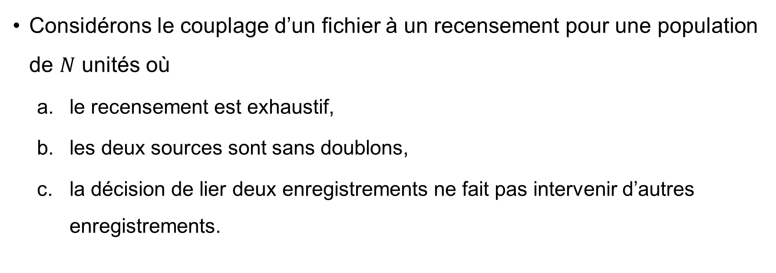
Modèles basés sur les liens adjacents
Considérons le couplage d’un fichier à un recensement pour une population de $N$ unités où
  le recensement est exhaustif,
  les deux sources sont sans doublons,
  la décision de lier deux enregistrements ne fait pas intervenir d’autres enregistrements.

Slide 23
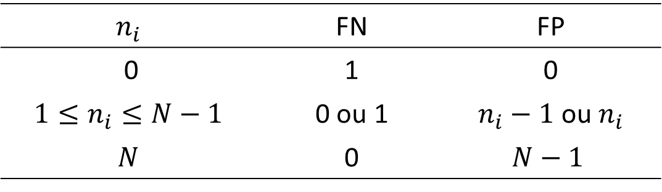
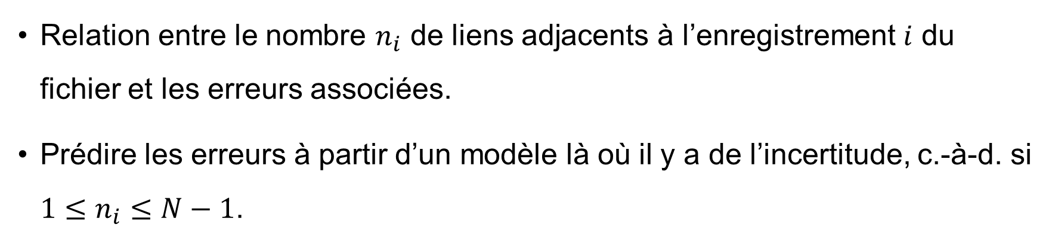
Modèles basés sur les liens adjacents (suite)
Relation entre le nombre $n_{i}$ de liens adjacents à l’enregistrement $i$ du fichier et les erreurs associées.
Prédire les erreurs à partir d’un modèle là où il y a de l’incertitude, c.-à-d. si $1≤n_{i}≤N−1$.
$$n_{i}$$ | FN | FP
0 | 1 | 0
$$1≤n_{i}≤N−1$$ | 0 ou 1 | $n_{i}−1$ ou $n_{i}$
$$N$$ | 0 | $$N−1$$

Slide 24
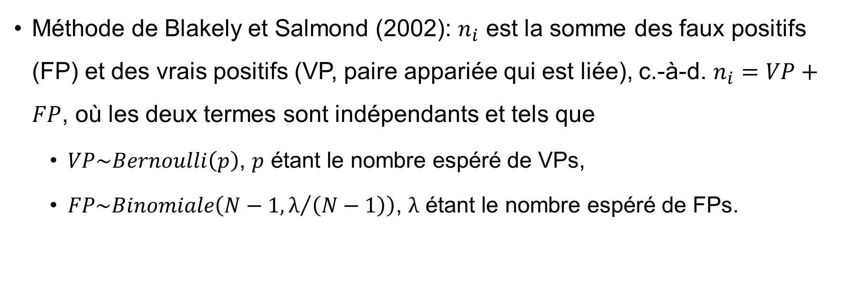
Modèles basés sur les liens adjacents (suite)
Méthode de Blakely et Salmond (2002): $n_{i}$ est la somme des faux positifs (FP) et des vrais positifs (VP, paire appariée qui est liée), c.-à-d. $n_{i}=VP+FP$, où les deux termes sont indépendants et tels que
  $VP\sim Bernoulli\left(p\right)$, $p$ étant le nombre espéré de VPs,
  $FP\sim Binomiale\left(N−1,λ/{\left(N−1\right)}\right)$, $λ$ étant le nombre espéré de FPs.

Slide 25
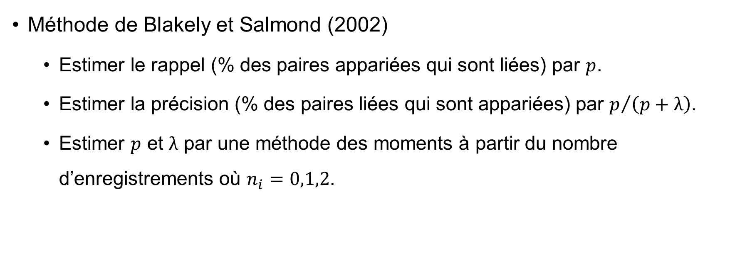
Modèles basés sur les liens adjacents (suite)
Méthode de Blakely et Salmond (2002)
  Estimer le rappel (% des paires appariées qui sont liées) par $p$.
  Estimer la précision (% des paires liées qui sont appariées) par $p/{\left(p+λ\right)}$.
  Estimer $p$ et $λ$ par une méthode des moments à partir du nombre d’enregistrements où $n_{i}=0,1,2$.

Slide 26
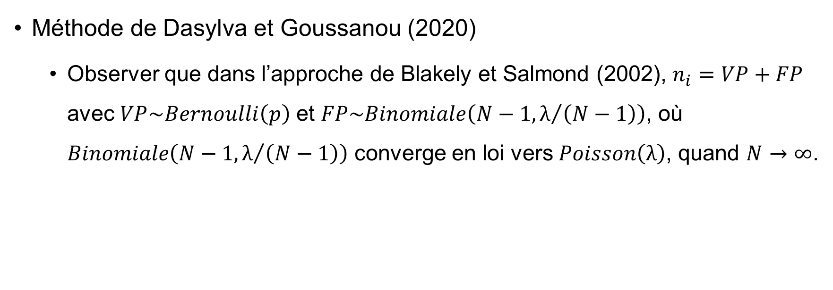
Modèles basés sur les liens adjacents (suite)
Méthode de Dasylva et Goussanou (2020)
  Observer que dans l’approche de Blakely et Salmond (2002), $n_{i}=VP+FP$ avec $VP\sim Bernoulli\left(p\right)$ et $FP\sim Binomiale\left(N−1,λ/{\left(N−1\right)}\right)$, où $Binomiale\left(N−1,λ/{\left(N−1\right)}\right)$ converge en loi vers $Poisson\left(λ\right)$, quand $N→∞$.

Slide 27
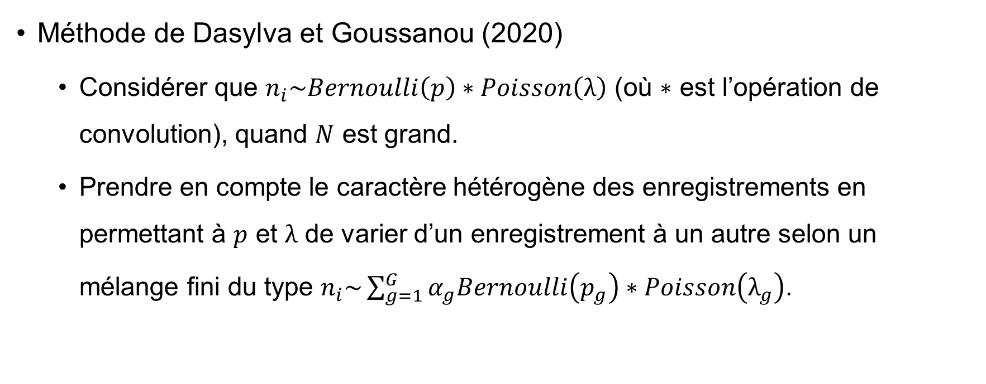
Modèles basés sur les liens adjacents (suite)
Méthode de Dasylva et Goussanou (2020)
  Considérer que $n_{i}\sim Bernoulli\left(p\right)∗Poisson\left(λ\right)$ (où $∗$ est l’opération de convolution), quand $N$ est grand.
  Prendre en compte le caractère hétérogène des enregistrements en permettant à $p$ et $λ$ de varier d’un enregistrement à un autre selon un mélange fini du type $n_{i}\sim \sum_{g=1}^{G}{α_{g}Bernoulli\left(p_{g}\right)∗Poisson\left(λ_{g}\right)}$.

Slide 28
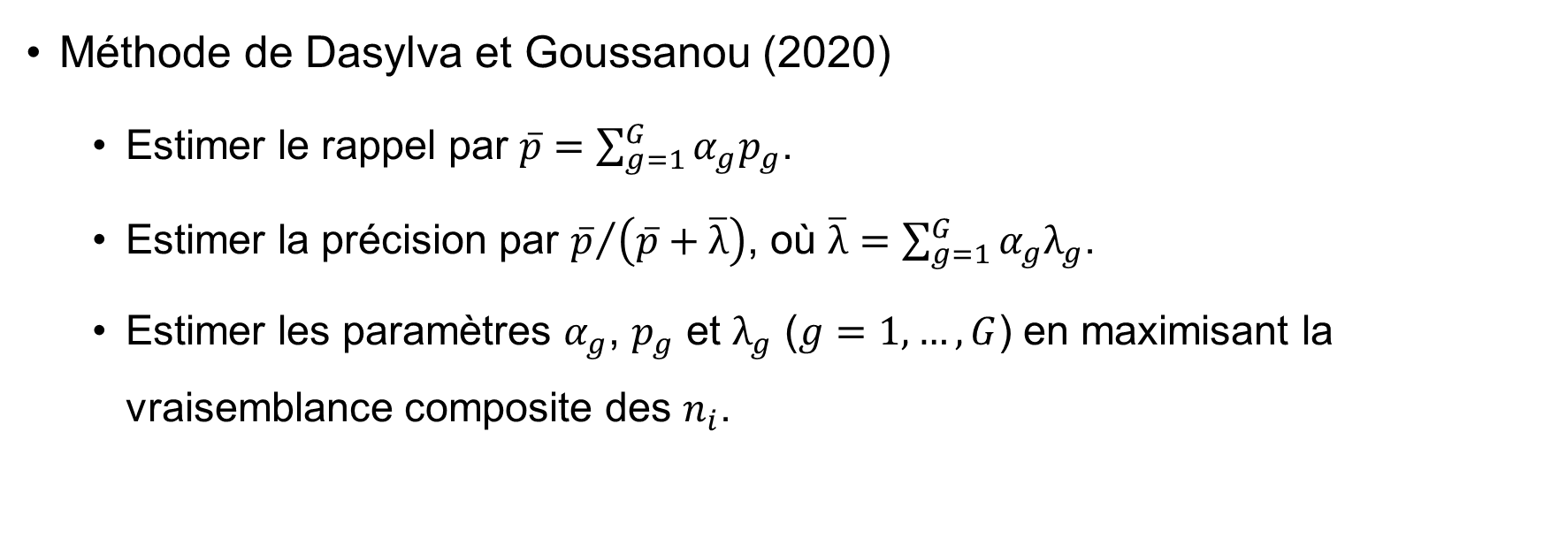
Modèles basés sur les liens adjacents (suite)
Méthode de Dasylva et Goussanou (2020)
  Estimer le rappel par $\overline{p}=\sum_{g=1}^{G}{α_{g}p_{g}}$.
  Estimer la précision par ${\overline{p}}/{\left(\overline{p}+\overline{λ}\right)}$, où $\overline{λ}=\sum_{g=1}^{G}{α_{g}λ_{g}}$.
  Estimer les paramètres $α_{g}$, $p_{g}$ et $λ_{g}$ ($g=1,…,G$) en maximisant la vraisemblance composite des $n_{i}$.

Slide 29
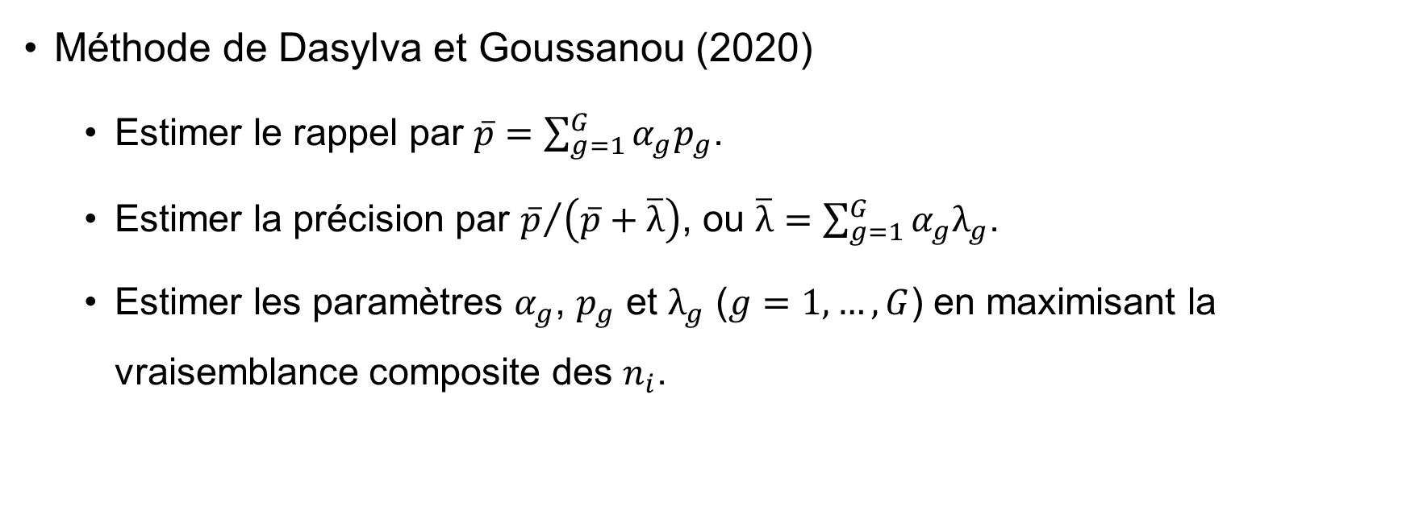
Modèles basés sur les liens adjacents (suite)
Méthode de Dasylva et Goussanou (2020)
  Estimer le rappel par $\overline{p}=\sum_{g=1}^{G}{α_{g}p_{g}}$.
  Estimer la précision par ${\overline{p}}/{\left(\overline{p}+\overline{λ}\right)}$, ou $\overline{λ}=\sum_{g=1}^{G}{α_{g}λ_{g}}$.
  Estimer les paramètres $α_{g}$, $p_{g}$ et $λ_{g}$ ($g=1,…,G$) en maximisant la vraisemblance composite des $n_{i}$.

Slide 30
Modèles basés sur les liens adjacents (suite)
Applications
  Couplage entre des données de mortalité et un recensemment. Voir Blakely et Salmond (2002).
  Estimation des faux négatifs dûs aux pochettes. Voir Dasylva et Goussanou (2021).

Slide 31
Modèles basés sur les liens adjacents (suite)
Les avantages
  Estimer les erreurs sans avoir à spécifier les interactions entre les variables d’appariement.
  Une méthode qui s’applique aux méthodes probabiliste, déterministe et hiérarchique.
  Pas besoin de données d’apprentissage ou de vérifications manuelles.

Slide 32
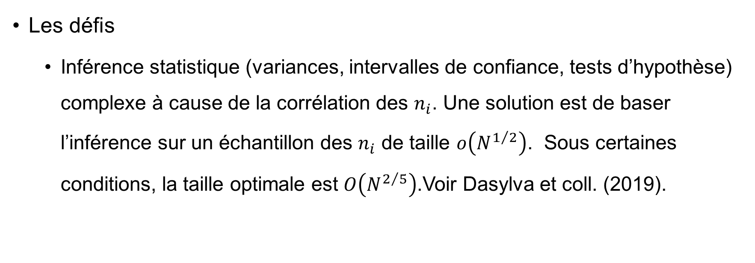
Modèles basés sur les liens adjacents (suite)
Les défis
  Inférence statistique (variances, intervalles de confiance, tests d’hypothèse) complexe à cause de la corrélation des $n_{i}$. Une solution est de baser l’inférence sur un échantillon des $n_{i}$ de taille $o\left(N^{1/2}\right)$. Sous certaines conditions, la taille optimale est $O\left(N^{2/5}\right)$.Voir Dasylva et coll. (2019).

Slide 33
Modèles basés sur les liens adjacents (suite)
Les défis
  Prendre en compte la sous-couverture.
  Prendre en compte les doublons.
  Couplages complexes où la décision de lier deux enregistrements fait intervenir d’autres enregistrements.

Slide 34
Conclusion
La détermination des seuils par la méthode de k-moyennes et l’estimation des erreurs par le biais des liens adjacents sont deux méthodes pratiques pour réduire le recours à la vérification manuelle.
Les recherches se poursuivent pour améliorer ces solutions et les rendre plus robustes.

Slide 35
Bibliographie
Armstrong, M., et Mayda, J. (1993). "Model-based estimation of record linkage error rates", Techniques d’enquête, 19, 137-147.
Blakely, T., et Salmond, C. (2002). “Probabilistic record linkage and a method to calculate the positive predicted value“, International Journal of Epidemiology, 31, 1246-1252.
Chipperfield, J., Hansen, N., et Rossiter, P. (2018). “Estimating Precision and Recall for Deterministic and Probabilistic Record Linkage'', International Statistical Review, 86, 219-236.
Dasylva, A., Goussanou, A., Ajavon, D., et Abousaleh, H. (2019). “Revisiting the probabilistic method of record linkage”, https://arxiv.org/abs/1911.01874.

Slide 36
Bibliographie (suite)
Dasylva, A., et Goussanou, A. (2020). “Estimating linkage errors under regularity conditions”, dans les Actes de la Section des méthodes d’enquête, Association américaine de statistique.
Dasylva, A., et Goussanou, A. (2021). “Estimating the false negatives due to blocking in record linkage”, Survey Methodology, 47, 299-311.
Fellegi, I., et Sunter, A. (1969). “A theory of record linkage“, Journal of the American Statistical Association, 64, 1183-1210.
Thibaudeau, Y. (1993). "The discrimination power of dependency structures in record linkage", Techniques d’enquête, 19, 1-16.

Slide 37
Bibliographie (suite)
Winkler, W. (1993). “Improved decision rules in the Fellegi-Sunter Model of Record Linkage”, dans les Actes de la Section des méthodes d’enquête, Association américaine de statistique, 274-279.

